Slide 1

学期项目展示 支教捐赠平台
开发团队:
杜鹏
李钢
王德功
董晋
技术应用:
JSP
HIBERNATE
Bootstrap
SpringMVC
第 6学期

Slide 2



团队介绍
李钢
2016207089
数据库开发
杜鹏
2016207116
前端开发
董晋
2016207194
后台开发
王德功
2016207037
前端开发

Slide 3
目录
列出关于项目展示要讲的内容的目录
1.项目概况
2.框架使用
3.数据库设计
4.前端设计以及后台实现

Slide 4
项目概述
完成支教网站的需求。
登录注册。不同角色登陆后权限不同
员工/管理员可以使用不同面板管理网站内容。
管理员可以管理不同的用户、需求日志和注册信息。

Slide 5
开发跟进 – SDLC(软件开发生命周期)
Phase / Task / Module 阶段/任务/模块 | Assigned To 分配给 | Due Date 预定完成日期 | Outcome / Status 结果/状态 | Comments / Remarks 备注
数据库设计 | 李钢 | 1.5 | 完成
前端模块 | 杜鹏 | 1.6 | 完成
后台 | 董晋 | 1.1 | 完成
后台 | 王德功 | 1.2 | 完成

Slide 6
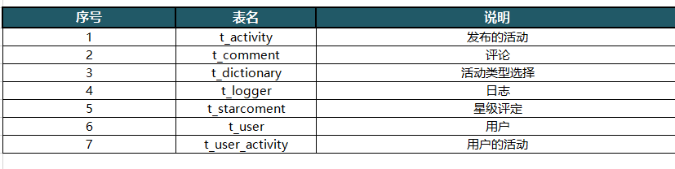
数据库关系图

Slide 7
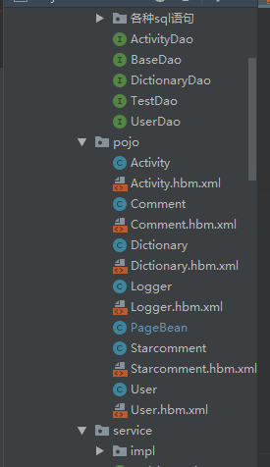
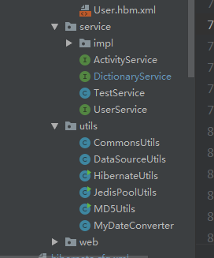
主要业务模块

Slide 8
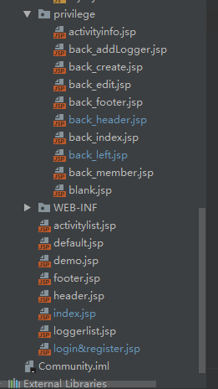
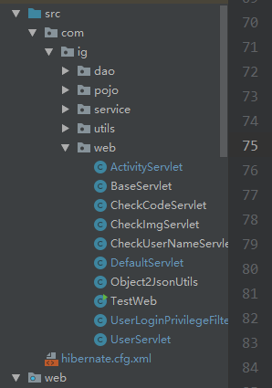
主要业务模块

Slide 9
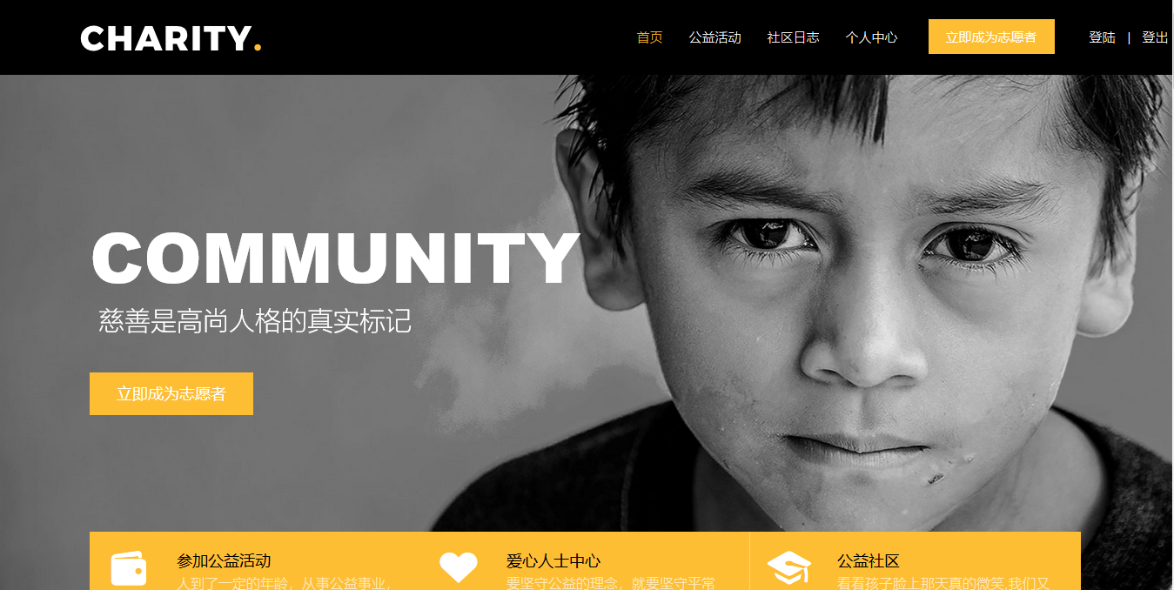
功能展示截图

Slide 10
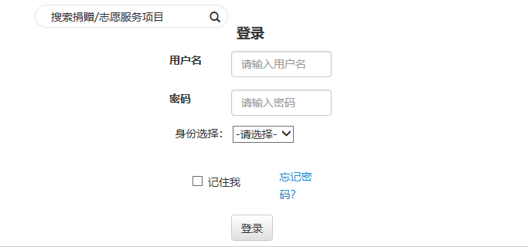
功能展示截图

Slide 11
遇到的挑战
前端要求真的高，功能实现不全
Hibernate框架使用不熟悉
项目更改bug太多
成员水平不尽相同

Slide 12
待改善部分
前端可以简单设计
下次使用轻量级框架springmvc
框架使用可以更从简

Slide 13


Slide 14
谢谢！

